Slide 1


«Применение методов ТРИЗ в повседневной жизни детского сада.
Технологии ТРИЗ в речевом развитии дошкольника».

Slide 2


Актуальность : жизнь постоянно ставит перед нами задачи, и от их решения зависит наша судьба. Как воспитать личность, умеющую легко разрешать возникающие проблемы? Педагоги хорошо знают, что любой ребенок может быть творческой личностью, он от рождения является потенциально талантливым. Чтобы воспитать талантливого человека, необходимо развивать в дошкольном детстве творческое мышление, способность нестандартно мыслить, смотреть на окружающий мир. Дошкольный возраст уникален, ибо, как сформируется ребенок, такова будет его жизнь. Именно поэтому важно не упустить этот период для раскрытия творческого потенциала каждого ребенка. Ум детей не ограничен «глубоким опытом жизни» и традиционными представлениями о том, как все должно быть, что позволяет им изобретать, быть непосредственными и непредсказуемыми, замечать то, на что мы взрослые давно не обращаем внимание.

Slide 3

Задача педагогов дошкольных учреждений, согласно ФГОС ДО – воспитание детей, обладающих высоким творческим потенциалом.

Slide 4
Что такое ТРИЗ?
ТРИЗ- это инструмент для
поиска нетривиальных идей
выявления и решения многих творческих проблем,
развития творческого мышления, формирования творческой личности

Slide 5
Что такое ТРИЗ?
Т - теория
Р - решения
И - изобретательских
З - задач

Slide 6
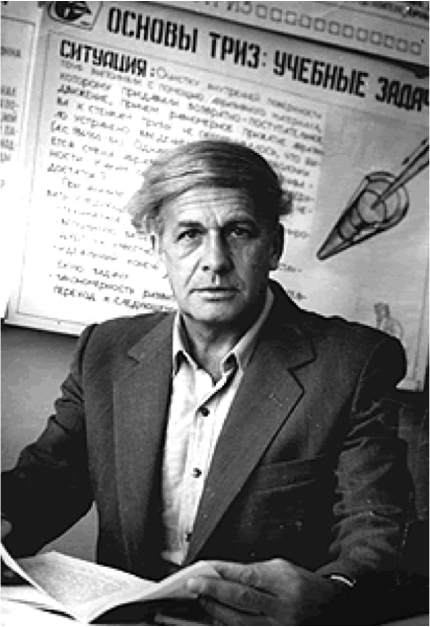

Родоначальник, основатель Генрих Саулович Альтшуллер (псевдоним Г. Альтов)
(15.10.1926 - 24.09.1998)
«Каждый ребёнок изначально талантлив
и даже гениален, но его надо научить
ориентироваться в современном мире,
чтобы при минимуме затрат достичь
максимального эффекта»
(Г. С. Альтшуллер)

Slide 7
Цель ТРИЗ — не просто развить фантазию и воображение детей, а научить мыслить системно, с пониманием происходящих процессов.
Основными задачами ТРИЗ-технологии для дошкольников являются:
формирование связной речи на основе активизации творческого мышления для познавательной, продуктивной, исследовательской и изобретательской деятельности;
развитие творческих способностей;
формирование творческой личности.

Slide 8
Методы и приемы технологии ТРИЗ можно использовать во всех разделах воспитания ребенка:
НОД по различным областям
Работа с родителями
Физминутки
ТРИЗ
Кружковая работа
Работа с педагогами ДОУ
Вечера развлечений
Индивидуальная работа с детьми
Праздники

Slide 9
Положительные стороны ТРИЗ:
- У детей обогащается круг представлений, растет словарный запас, развиваются творческие способности.
- ТРИЗ помогает формировать диалектику и логику, способствует преодолению застенчивости, замкнутости, робости; маленький человек учится отстаивать свою точку зрения, а попадая в трудные ситуации самостоятельно находить оригинальные решения.
- ТРИЗ способствует развитию наглядно-образного, причинного, эвристического(продуктивного, творческого) мышления; памяти, воображения, воздействует на другие психические процессы.

Slide 10
Использовании приёмов ТРИЗ в развитии речи дошкольников.
Основные этапы методики ТРИЗ
1. Поиск сути- Перед детьми ставится проблема (вопрос), которую надо решить. И все ищут разные варианты решения, то, что является истиной.
2. «Тайна двойного» - выявление противоречий: «хорошо-плохо»
Например: солнце – это хорошо и плохо. Хорошо- греет, плохо- может сжечь
3. Разрешение противоречий (при помощи игр и сказок).
Например: зонт нужен большой, чтобы скрыться под ним от дождя, но он нужен и маленький, чтобы носить его в сумке. Решение этого противоречия – складной зонтик.

Slide 11

4.На этапе изобретательства основная задача: научить детей искать и находить свое решение. Изобретательство детей выражается в творческой фантазии, в соображении, в придумывании чего-то нового. Для этого детям предлагается ряд специальных заданий. Например, придумайте новую игрушку, новый транспорт и др.
5. Придумывание новых сказок с помощью специальных методов.
6. На последнем этапе, опираясь на полученные знания, интуицию, используя оригинальные решения проблем, ребенок учится находить выход из любой сложной ситуации. Здесь воспитатель только наблюдает, ребенок рассчитывает на собственные силы, свой умственный и творческий потенциалы. Ситуации могут быть разные, из любой области человеческой деятельности.
Например, как остаться сухим, гуляя под дождем. Дети отвечали, что можно надеть плащ, взять большую коробку, поднять ее над головой, надеть шляпу с широкими полями и т. п.

Slide 12
Мировой фонд методов и приёмов развития мышления и воображения, насчитывает около 70 единиц и производных от них
Изменение сюжета сказки
Синектика-
личностная аналогия
Мозговой штурм
Методы и приемы
Прямая аналогия
Метод фокальных объектов

Slide 13
Методы и приемы
Синектика (аналогия). Личностная аналогия (эмпатия) предлагает ребенку представить самого себя в качестве какого-нибудь предмета или явления в проблемной ситуации. Например, предлагаю взять образ цветочка на клумбе, которую забыли полить и рассказать, о чем он думает в данной ситуации. Дети быстро поняли смысл игры и представляли очень интересные варианты ответов.
Прямая аналогия – основывается на поиске сходных процессов в других областях знаний. Например, игровое задание
«Добавь словечко»
Яркое, теплое (Что)– солнце
Снег, мороженое (Что делают) – тают
Звенит, бежит (Что) — ручей
выявления и решения многих творческих

Slide 14
методом фокальных объектов (МФО), суть которого в переносе признаков одного или несколько предметов на выбранный нами объект. К определённому объекту "примеряются" свойства и характеристики других, ничем с ним не связанных объектов. Сочетания свойств оказываются иногда очень неожиданными, но именно это и вызывает интерес.
Очень интересно проходит игра «Цепочка слов» - Трава какая? – Зеленая, мягкая? А что еще бывает мягкое? – Подушка. А подушка еще какая? – Прямоугольная и т. д.

Slide 15

мозговой штурм- предполагает постановку изобретательской задачи и нахождения способов ее решения с помощью перебора ресурсов, выбора идеального решения. Анализ каждой идеи идет по оценке "хорошо - плохо", т. е. что-то в этом предложении хорошо, но что-то плохо. Данный метод позволяет развивать у детей способность к анализу, стимулирует творческую активность в поиске решения проблемы, дает осознание того, что безвыходных ситуаций в жизни не бывает. Из всех решений выбирается оптимальное, позволяющее решить противоречие с минимальными затратами и потерям.
Например, в сборниках развивающих сказок Анатолия Гина «Задачки-сказки от кота Потряскина», Владимира Богат «В жаркой Африке» как раз - таки предложены такие задачи, которые предполагают применение метода мозгового штурма.

Slide 16
Особый этап работы педагога – тризовца – это работа со сказками с помощью специальных методик.
Спасательные ситуации в сказках
Знакомые герои в новых обстоятельствах
Сказки по-новому
Коллаж из сказок
Сказки о «живых» каплях и кляксах
Метод “Каталог”
Моделирование сказок

Slide 17
Игры и упражнения по методике ТРИЗ:
“Черное-белое”
«По кругу», «Волшебный мешок»
«Складушки–вычиталки»
"Хорошо-плохо"
«Узнавание»
«Что умеет делать?»
«Загадалки – узнавалки»
«Да–Нет»

Slide 18
«Какую фигуру надо поставить в пустую клетку?»
«Что лишнее?»
«Что вначале, что потом?»
«Вертолина»
«Наоборот»
«Волшебная дорожка»
«Эхо»
«Логический поезд»

Slide 19
Спасибо за внимание!

